Slide 1
সবাইকে শুভেচ্ছা

Slide 2
শিক্ষক পরিচিতি
গোপাল চন্দ্র দেবনাথ প্রভাষক জীববিজ্ঞান বিভাগ আব্দুর রাফেত বিশ্বাস কলেজ মিরপুর,কুষ্টিয়া ।
ই-মেইলঃgcdn1977@gmail.com

Slide 3
পাঠ পরিচিতি
জীববিজ্ঞান
প্রথম পত্র
একাদশ-দ্বাদশ শ্রেণি
পঞ্চম অধ্যায়(ছত্রাক)
মানুষের দাদরোগ

Slide 4
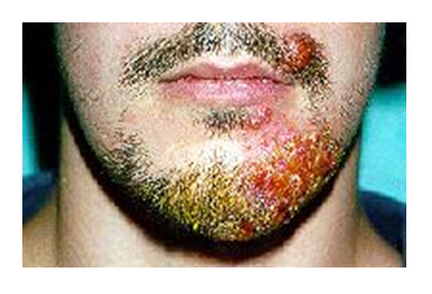
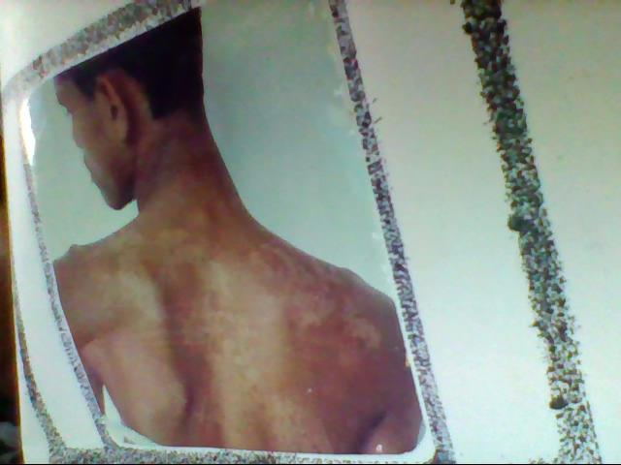
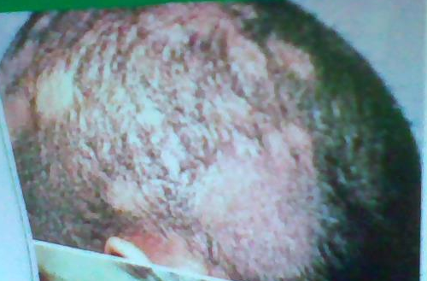
ছবিগুলোতে কি দেখলে
আক্রান্ত মুখমন্ডল
আক্রান্ত মাথা
ছত্রাকের আক্রমনে সাদা হয়ে যাওয়া পায়ের আঙ্গুলের ফাঁক
আক্রান্ত ত্বক

Slide 5
আজকের পাঠ
ছত্রাকজনিত রোগ #
মানুষের দাদরোগ

Slide 6
শিখনফল
আজকের পাঠদান শেষে শিক্ষার্থীরা ---
১।ছত্রাকজনিত রোগ কী তা বলতে পারবে।
২।মানুষের দাদরোগের কারণ বলতে পারবে।
৩।মানুষের দাদরোগের লক্ষণ বর্ণনা করতে পারবে।
৪।রোগটির নিয়ন্ত্রণ ব্যাখ্যা করতে পারবে।

Slide 7
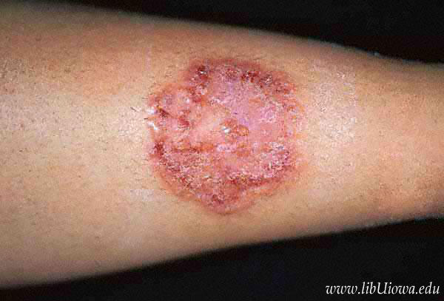
দাদরোগের সংক্রমণ
Ringworm এর সংক্রমন

Slide 8
মানুষের দাদরোগের জ়ীবানুর নাম
Tinea sp.

Slide 9
দাদরোগের লক্ষণ….
1।চামড়ায় ছোট ছোট লাল গোলাকার ফুস্কুড়ি দেখা যায়।
২।এর ভেতরে ছত্রাক বড় হয়ে রিং এর মতো আকার ধারণ করে।
৩।চামড়ার চারপাশ ফুলে উঠে এবং চুলকানি হয়।
৪।চুলকালে আক্রান্ত স্থান থেকে মরা চামড়া উঠে আসে এবং আঠালো রস বের হয়।

Slide 10
দাদরোগের প্রতিকার….
1।আক্রান্ত স্থান পরিষ্কার ও শুষ্ক রাখতে হবে।
২।বিছানা এবং পোষাক পরিষ্কার পরিছন্ন রাখার প্রতি নজর দিতে হবে।
৩।চিকিৎসকের পরামর্শ মতে ঔষুধ ব্যবহার করতে হবে।
৪।রোগীর ব্যবহৃত জিনিসপত্র থেকে সাবধান হতে হবে।

Slide 11
একক কাজ
ছত্রাকজনিত রোগ কী?

Slide 12
জোড়ায় কাজ
মানুষের দাদরোগের লক্ষণ বর্ণনা কর।

Slide 13
মূল্যায়ন
১। Tinea corporis হচ্ছে-
একটি রোগের নাম একটি ছত্রাকের নাম
এটি মানুষের মাথায় হয় এটি একটি শৈবাল
২। দাদরোগের ক্ষেত্রে সঠিক তথ্য হলো-
i. এটি খুব সহজে বিস্তার লাভ করে ii. আক্রান্ত স্থানে রিং এর মত গঠন সৃষ্টি হয়
iii. কখনও কখনও প্রচণ্ড চুলকানি হয়
নিচের কোনটি সঠিক?
i ও iii ii ও iii i ও ii i, ii ও iii
(ক)
(খ)
(গ)
(ঘ)
(ক)
(খ)
(গ)
(ঘ)

Slide 14
বাড়ির কাজ
Tinea এর বিভিন্ন প্রজাতির নাম লিখবে।

Slide 15
ধন্যবাদ

